Slide 1
TRABAJO FIN DE GRADO · INTENSIFICACIÓN EN COMPUTACIÓN
Especificación de formato y desarrollo de herramientas para el procesamiento de currículum vítae en el ámbito académico universitario
Open CVN: una arquitectura computacional abierta para representar, validar, transformar y exportar currículos académicos
Carlos Martínez Jaén
Directores: Luis De la Ossa Jiménez · José Antonio Gámez Martín
Escuela Superior de Ingeniería Informática de Albacete · Universidad de Castilla-La Mancha
Septiembre de 2026
Notes:
Tiempo orientativo: 0:25 (acumulado 0:25 sobre los 25 minutos de exposición; la diapositiva de cierre, la 22, queda fuera de este reparto porque marca el final y abre el turno de preguntas).
Buenos días/tardes. Mi nombre es Carlos Martínez Jaén y voy a presentar mi Trabajo Fin de Grado: especificación de formato y desarrollo de herramientas para el procesamiento de currículum vítae en el ámbito académico universitario. Lo denomino Open CVN: una arquitectura computacional abierta para representar, validar, transformar y exportar currículos académicos, dirigido por Luis De la Ossa Jiménez y codirigido por José Antonio Gámez Martín.
Transición: tras el saludo se presenta el índice de la exposición.

Slide 2
Índice
1
Motivación y contexto
5
Implementación del pipeline
2
Objetivos del trabajo
6
Formato Open CVN y herramienta
3
El ecosistema CVN y su análisis
7
Evaluación y resultados
4
Metodología y arquitectura
8
Conclusiones y trabajo futuro
Notes:
Tiempo orientativo: 0:35 (acumulado 1:00).
La exposición sigue la estructura habitual de una defensa de Trabajo Fin de Grado: motivación y contexto, objetivos, análisis del ecosistema CVN, metodología y arquitectura, implementación del pipeline, el formato Open CVN y la herramienta que lo demuestra, evaluación de resultados y, por último, conclusiones y trabajo futuro. La exposición dura veinticinco minutos; a continuación tendrá lugar el turno de preguntas del tribunal.
Transición: se inicia el primer bloque, motivación y contexto.

Slide 3
1 · MOTIVACIÓN Y CONTEXTO
El coste no está en el formato, está en usarlo
Norma de referencia. FECYT define CVN como el formato común de presentación de datos curriculares de investigadores en España, y su interoperabilidad con bases de datos institucionales.
Uso más allá de la presentación. El currículo se emplea como entrada en evaluaciones, convocatorias, solicitudes de ayudas, acreditaciones y sistemas de gestión de la investigación.
El formato existe, el problema persiste. Disponer de una norma común no elimina el coste de elaborar, mantener y adaptar un currículo a distintos contextos.
EL PROBLEMA DE PARTIDA
“Pequeñas variaciones en la estructura o en el formato de salida obligan a tareas manuales repetitivas cada vez que un currículo se reutiliza en un contexto distinto.”
El uso automatizado de CVN sigue siendo costoso.
Notes:
Tiempo orientativo: 1:15 (acumulado 2:15).
FECYT define CVN como el formato común de presentación de datos curriculares de investigadores en España, concebido para ser interoperable con las bases de datos institucionales. Su uso, sin embargo, va más allá de la presentación: el currículo se emplea como entrada en evaluaciones, convocatorias, solicitudes de ayudas, acreditaciones y sistemas de gestión de la investigación.
Disponer de una norma común no elimina, no obstante, el coste de elaborar, mantener y adaptar un currículo a distintos contextos: pequeñas variaciones en la estructura o en el formato de salida obligan a tareas manuales repetitivas cada vez que un currículo se reutiliza. El uso automatizado de CVN sigue siendo costoso, y esa es la motivación de partida de este trabajo.
Transición: antes de continuar, conviene precisar en qué consiste realmente CVN.

Slide 4
1 · MOTIVACIÓN Y CONTEXTO
CVN no es un documento: es un ecosistema de artefactos
Manual de especificaciones (PDF)
Fuente única y oficial. Todo el trabajo parte de la norma CVN y del paquete que FECYT distribuye para su implementación.
Qué significa vs. cómo se serializa. El manual explica el significado de cada campo; el modelo en árbol y los XSD explican cómo se codifica en XML.
XML es el mecanismo, no el objeto. XML sirve para representar e intercambiar los datos de CVN; no agota el contenido conceptual de la norma.
Significado funcional de cada campo, para lectura humana
Manual estructurado (XML)
El mismo manual, en forma parseable por software
Modelo en árbol (XML)
Enlaza cada código funcional con el XML real de un currículo
Esquemas XSD
Forma legal del XML y vocabulario de tablas auxiliares
+ tres familias auxiliares del paquete oficial:
Catálogo de entidades
Tablas de referencia / subtipos
Tesauro multilingüe
Notes:
Tiempo orientativo: 1:25 (acumulado 3:40).
CVN no debe entenderse como un único documento, sino como un ecosistema de artefactos oficiales relacionados entre sí. El manual de especificaciones, en PDF, describe el significado funcional de cada campo para su lectura por personas; ese mismo contenido existe también en un manual estructurado en XML, ya pensado para ser procesado por software. Junto a él, un modelo en árbol, también en XML, enlaza cada código funcional con la posición real que ocupa dentro de un currículo.
El papel de XML y de XSD conviene precisarlo, porque no cumplen la misma función. XML es el formato en el que se serializan los datos: tanto el manual estructurado como el modelo en árbol están escritos en XML, y es el mecanismo que CVN emplea para representar e intercambiar la información. XSD, en cambio, no contiene datos: define la gramática formal que ese XML debe cumplir para considerarse válido, es decir, qué elementos son legales, en qué orden y con qué tipo de contenido, además del vocabulario de las tablas auxiliares. Dicho de otro modo, el manual y el modelo en árbol explican qué significa cada campo, mientras que XSD determina si un documento XML concreto tiene una forma correcta.
A estas cuatro capas se suman tres familias auxiliares: el catálogo de entidades, las tablas de referencia con sus subtipos, y el tesauro multilingüe. Todo el trabajo parte de esta fuente única y oficial, y XML es el mecanismo de representación de CVN, no el objeto conceptual del trabajo.
Transición: con esta base se presentan a continuación los objetivos concretos del trabajo.

Slide 5
2 · OBJETIVOS
Objetivo general
OG
Diseñar e implementar una arquitectura computacional abierta para representar, validar, transformar, almacenar y exportar currículos académicos e investigadores tomando CVN como norma de referencia, sin que su representación XML ni la herramienta oficial condicionen por completo el modelo interno.
OE1–OE2
OE3–OE6
OE7–OE9
OE10
Análisis
Generación y normalización
Formato y herramienta
Verificación
Analizar el ecosistema CVN y estudiar alternativas de representación y validación de datos curriculares.
Generar la capa estructural desde los XSD, normalizar metadatos, definir reglas semánticas y modelos de dominio.
Definir el formato Open CVN JSON e implementar parseo, validación, almacenamiento, exportación e importación.
Verificar el sistema mediante pruebas automatizadas y flujos reproducibles de extremo a extremo.
Notes:
Tiempo orientativo: 1:30 (acumulado 5:10).
El objetivo general consiste en diseñar e implementar una arquitectura computacional abierta para representar, validar, transformar, almacenar y exportar currículos académicos e investigadores tomando CVN como norma de referencia, sin que su representación XML ni la herramienta oficial condicionen por completo el modelo interno del sistema. Este objetivo se retomará en las conclusiones para valorar su grado de cumplimiento.
De él se derivan diez objetivos específicos, organizados en cuatro bloques. Los objetivos OE1 y OE2 son de análisis: comprender el ecosistema CVN y estudiar alternativas de representación y validación de datos curriculares. Los objetivos OE3 a OE6 cubren la generación y la normalización: la obtención automática de las estructuras de datos a partir de los esquemas oficiales, y su posterior normalización en modelos de dominio. Los objetivos OE7 a OE9 cubren el formato y la herramienta: la definición de Open CVN JSON y la implementación del parseo, la validación, el almacenamiento, la exportación y la importación. Y el objetivo OE10 corresponde a la verificación, mediante pruebas automatizadas y flujos reproducibles de extremo a extremo.
Transición: antes de entrar en la arquitectura propuesta, se presentan las limitaciones detectadas en ese ecosistema.

Slide 6
3 · EL ECOSISTEMA CVN
El paquete oficial no es directamente un modelo interno
Limitación detectada | Respuesta de diseño de Open CVN
Discrepancias puntuales entre el XML canónico y su esquema de validación | Tratar el XML como evidencia de origen y registrar la discrepancia de forma explícita
Construcciones XSD que no se trasladan de forma perfecta a estructuras ejecutables (choice, cardinalidades, tipos genéricos) | Confinar estas limitaciones a la capa estructural generada, sin exponerlas en el formato final
Tablas auxiliares que no siempre son enumeraciones cerradas | Evaluar la elegibilidad de enumeración cerrada a partir de evidencia concreta de cada tabla
Referencias sin tabla equivalente y deriva de empaquetado entre familias auxiliares | Conservar como no resueltas o parcialmente trazables, sin forzar una conversión con pérdida de información
Ninguna limitación invalida la norma CVN: condicionan su uso directo como modelo interno de una herramienta.
Notes:
Tiempo orientativo: 1:15 (acumulado 6:25).
El análisis en profundidad de este ecosistema reveló cuatro tipos de limitación técnica, cada una con una respuesta de diseño ya incorporada en Open CVN.
La primera son discrepancias puntuales entre el XML canónico del modelo en árbol y su propio esquema de validación XSD; es decir, casos en los que el propio paquete oficial no es del todo consistente consigo mismo. Estas discrepancias se tratan como evidencia de origen y quedan registradas de forma explícita, sin ocultarse.
La segunda son construcciones del lenguaje XSD que no se trasladan de forma perfecta a estructuras ejecutables. Es el caso, por ejemplo, del mecanismo "choice", que en XSD permite declarar varias alternativas posibles para un mismo campo sin garantizar que sean mutuamente excluyentes al generar código; ocurre también con ciertas cardinalidades y con atributos que se generan con un tipo demasiado genérico. Estas limitaciones quedan confinadas a la capa estructural generada, sin exponerse en el formato final.
La tercera son tablas auxiliares que no siempre constituyen enumeraciones cerradas: su elegibilidad como enumeración se evalúa a partir de evidencia concreta de cada tabla, no se asume por defecto.
Y la cuarta son referencias sin tabla equivalente localizable, junto con una deriva de empaquetado entre las familias auxiliares a lo largo de distintas versiones del paquete oficial. Estos casos se conservan como no resueltos o parcialmente trazables, en lugar de forzarse una conversión con pérdida de información.
Ninguna de estas limitaciones invalida la norma CVN: condicionan su uso directo como modelo interno de una herramienta, que es precisamente el problema que Open CVN aborda.
Transición: frente a estas limitaciones, se presenta a continuación la propuesta de Open CVN.

Slide 7
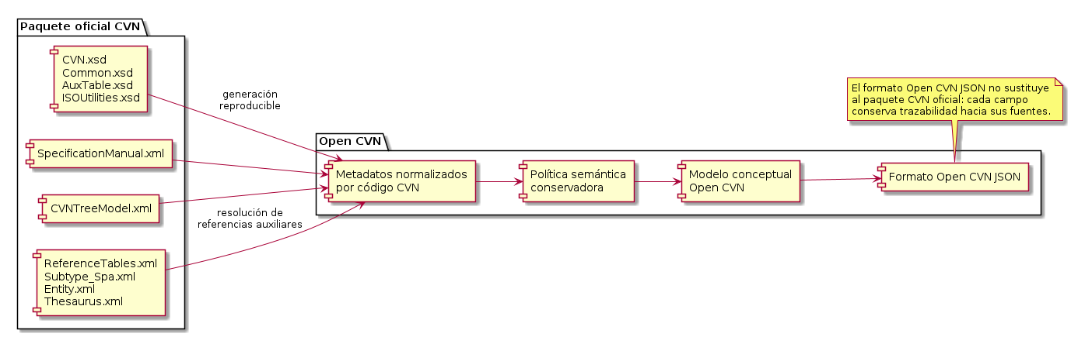
3 · EL ECOSISTEMA CVN
Open CVN: una capa trazable sobre el paquete oficial
Paquete CVN
→
Metadatos normalizados
→
Política semántica
→
Modelo conceptual
→
Open CVN JSON
Cada capa añade una interpretación adicional sin descartar la relación con el paquete oficial: todo elemento del modelo final conserva evidencia verificable de la fuente CVN de la que procede.
Notes:
Tiempo orientativo: 1:10 (acumulado 7:35).
Open CVN no reproduce el paquete oficial como modelo interno: lo transforma de forma trazable, capa a capa. Como muestra la figura, el paquete CVN se convierte primero en metadatos normalizados; sobre ellos se aplica una política semántica; de ahí se deriva un modelo conceptual; y, finalmente, se obtiene el formato Open CVN JSON.
Cada capa añade una interpretación adicional sin descartar la relación con el paquete oficial: todo elemento del modelo final conserva evidencia verificable de la fuente CVN de la que procede.
Transición: a continuación se presenta la metodología y la arquitectura que hacen posible esta transformación.

Slide 8
4 · METODOLOGÍA Y ARQUITECTURA
Cinco fases, con documentación continua de decisiones
1
2
3
4
5
Análisis
inicial
Exploración de
artefactos
Diseño incremental
por capas
Implementación
reproducible
Verificación
automatizada
Herramientas: cada elección permite generar o validar artefactos de forma reproducible
PY
XSD
PYD
JS
DB
J2
PT
GH
Python + uv
xsdata
Pydantic
JSON Schema
SQLite
Jinja + LaTeX
pytest + xdist
Git + Actions
Notes:
Tiempo orientativo: 1:15 (acumulado 8:50).
El desarrollo no se planteó como un proyecto de producto con iteraciones cortas, sino en cinco fases sucesivas, con documentación continua de decisiones y limitaciones como criterio transversal a todas ellas.
El análisis inicial consistió en delimitar el problema y estudiar la norma CVN junto con alternativas de representación y validación de datos curriculares, antes de tomar ninguna decisión de diseño. La exploración de artefactos supuso examinar en detalle cada documento del paquete oficial -manuales, modelo en árbol, esquemas y familias auxiliares- para identificar su contenido real y sus limitaciones. El diseño incremental por capas definió la arquitectura general antes de implementar ningún componente, capa a capa, de manera que cada una pudiera verificarse por separado. La implementación reproducible tradujo ese diseño en código: cada artefacto se genera mediante comandos deterministas, ejecutables por cualquier persona sobre el mismo paquete oficial. Y la verificación automatizada acompañó cada etapa con pruebas, en lugar de dejarse para el final del desarrollo.
Cada herramienta empleada se eligió porque permite generar o validar artefactos de forma reproducible: Python con uv para el entorno; xsdata para generar automáticamente las estructuras de datos a partir de los esquemas oficiales; Pydantic para los modelos; JSON Schema para la validación; SQLite para el almacenamiento local; Jinja y LaTeX para la exportación; pytest con xdist para las pruebas en paralelo; y Git con GitHub Actions para el control de versiones y la integración continua.
Transición: con esta metodología, la arquitectura general queda organizada en cuatro bloques.

Slide 9
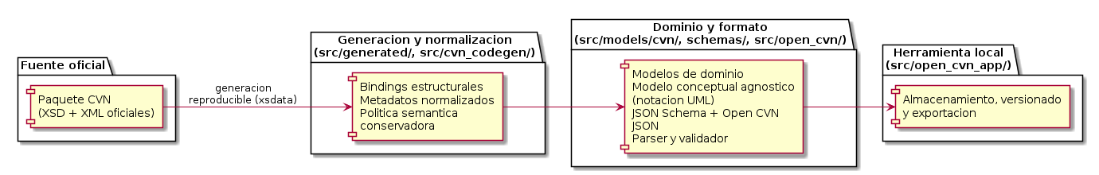
4 · METODOLOGÍA Y ARQUITECTURA
Arquitectura general por capas
Fuente oficial CVN
Generación y normalización
Dominio, conceptual y formato
Herramienta local
Frontera externa: única fuente formal del sistema
Bindings estructurales, metadatos y política semántica
Modelos de dominio, modelo conceptual y JSON Schema
Uso operativo: importación, versiones, exportación
Notes:
Tiempo orientativo: 1:15 (acumulado 10:05).
La arquitectura general se organiza en cuatro bloques, alineados con módulos reales del repositorio. La fuente oficial CVN constituye la frontera externa: la única fuente formal del sistema. El bloque de generación y normalización agrupa las estructuras de datos generadas automáticamente, los metadatos normalizados y la política semántica. El bloque de dominio, conceptual y formato agrupa los modelos de dominio, el modelo conceptual y el JSON Schema. Y la herramienta local constituye el uso operativo: importación, gestión de versiones y exportación.
Transición: se detalla a continuación la implementación de estas etapas, comenzando por la generación y la normalización.

Slide 10
5 · IMPLEMENTACIÓN DEL PIPELINE
De los XSD oficiales a una política semántica trazable
1
2
3
4
Generación estructural
Normalización
Resolución auxiliar
Política semántica
xsdata genera bindings Pydantic fieles al XML de CVN, sin interpretación semántica todavía.
Unifica manual funcional y modelo en árbol en una única estructura, indexada por código CVN.
Resuelve las referencias del manual hacia entidades, tablas y tesauro, con evidencia registrada.
Decide, campo a campo, su forma semántica: texto, fecha, enum cerrado, catálogo abierto, referencia…
Notes:
Tiempo orientativo: 1:25 (acumulado 11:30).
El segundo bloque de la arquitectura se implementa en cuatro etapas. La generación estructural emplea xsdata para producir automáticamente las estructuras de datos a partir de los esquemas XSD oficiales, de forma fiel al XML de CVN y sin ninguna interpretación semántica todavía. La normalización unifica el manual funcional y el modelo en árbol en una única estructura, indexada por código CVN. La resolución auxiliar resuelve las referencias del manual hacia entidades, tablas y tesauro, dejando constancia de la evidencia empleada. Y la política semántica decide, campo a campo, su forma semántica: texto, fecha, enumeración cerrada, catálogo abierto, referencia, y así sucesivamente.
Estas etapas se mantienen y revisan manualmente en el módulo de pipeline, separadas de las estructuras que se generan de forma automática: el código generado no se edita nunca a mano, y la interpretación semántica se realiza siempre en capas posteriores.
Transición: se muestran a continuación las cifras reales que produce esta normalización.

Slide 11
5 · IMPLEMENTACIÓN DEL PIPELINE
Normalización y resolución auxiliar, con evidencia
1457
1429
557
33
1
entradas normalizadas totales
presentes en manual y en el modelo en árbol
declaran tabla de referencia en el manual
discrepancias manual / árbol registradas
referencia sin resolver (CVN_AGENCY_C)
Evidencia, no suposición. De las 557 entradas con tabla declarada, la resolución auxiliar se apoya en evidencia concreta del paquete; solo una queda sin resolver.
El caso CVN_AGENCY_C. El manual cita una tabla que no tiene equivalente localizable en el resto del paquete: se conserva como referencia no resuelta, en lugar de forzar una interpretación.
Notes:
Tiempo orientativo: 1:10 (acumulado 12:40).
Sobre el paquete oficial vigente, la normalización produce 1457 entradas, de las cuales 1429 están presentes tanto en el manual como en el modelo en árbol, con 33 discrepancias registradas de forma explícita. De esas 1457 entradas, 557 declaran una tabla de referencia en el manual, y su resolución se apoya en evidencia concreta del paquete: solo una queda sin resolver.
Ese caso corresponde a CVN_AGENCY_C: el manual cita una tabla que no tiene equivalente localizable en el resto del paquete, por lo que se conserva como referencia no resuelta en lugar de forzar una interpretación no justificada.
Transición: sobre estos metadatos normalizados se aplica a continuación la política semántica que determina su significado.

Slide 12
5 · IMPLEMENTACIÓN DEL PIPELINE
Política semántica: nueve formas, con trazabilidad
Texto
Fecha
Número
Enum. cerrada
Catálogo abierto
Referencia a entidad
Término de tesauro
Subtipo
Referencia no resuelta
Ejemplo: campo de sexo (código 000.010.000.030, tabla CVN_SEX_A)
{
"code": "000", "label": "Mujer",
"source": "CVN_SEX_A"
}
Enumeración cerrada con solo dos valores posibles: forma semántica más simple, usada como ejemplo guía en toda la memoria.
Notes:
Tiempo orientativo: 1:20 (acumulado 14:00).
La política semántica reconoce nueve formas semánticas base: texto, fecha, número, enumeración cerrada, catálogo abierto, referencia a entidad, término de tesauro, subtipo y referencia no resuelta.
El ejemplo empleado como hilo conductor en toda la memoria es el campo de sexo. Conviene distinguir aquí dos códigos que aparecen juntos y que no deben confundirse. El código 000.010.000.030 identifica el campo dentro de la estructura de CVN: es la posición exacta que ocupa "sexo" en la jerarquía de códigos del manual y del modelo en árbol. El código "000" que aparece en el fragmento JSON, en cambio, no identifica el campo, sino el valor concreto elegido dentro de ese campo: es el código del valor seleccionado en la tabla de referencia CVN_SEX_A, que en este caso tiene solo dos valores posibles. Son, por tanto, dos códigos de naturaleza distinta: uno señala dónde está el campo dentro de CVN, y el otro señala qué valor tiene, tomado de su tabla de referencia.
Este mismo campo se reencuentra más adelante, ya en su definición final dentro del JSON Schema.
Transición: sobre esa misma política semántica se generan los modelos de dominio y el modelo conceptual.

Slide 13
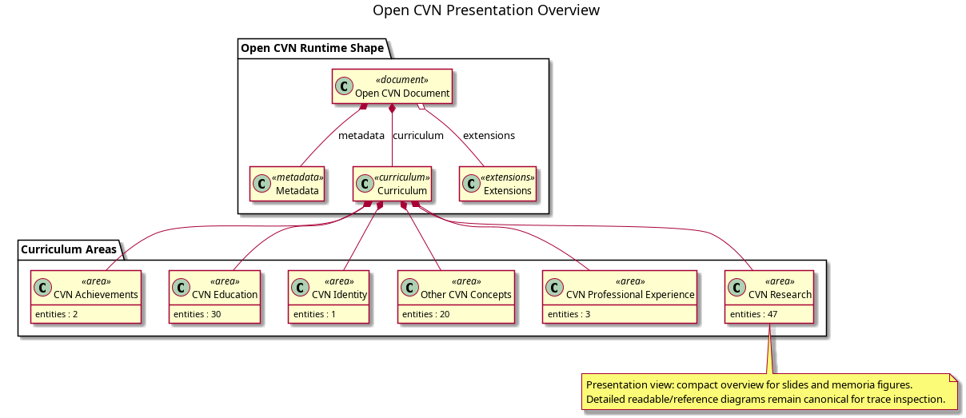
5 · IMPLEMENTACIÓN DEL PIPELINE
Del modelo de dominio al modelo conceptual agnóstico
105
archivos de modelos de dominio generados
182
definiciones en el JSON Schema resultante
74
de esas definiciones son vocabularios controlados
105 = 101 módulos por concepto curricular + 1 módulo solo-manual + 1 módulo de nodos de árbol + 1 módulo de 13 enumeraciones.
Notes:
Tiempo orientativo: 1:10 (acumulado 15:10).
Esta etapa produce dos artefactos con propósitos distintos. Por un lado, los modelos de dominio en Pydantic: 105 archivos en total, de los cuales 101 corresponden a módulos por concepto curricular, uno agrupa los campos exclusivos del manual, otro los nodos del árbol sin ítem asociado, y el último reúne las trece enumeraciones detectadas.
Por otro lado, y de forma independiente, el modelo conceptual agnóstico reutiliza esa misma información sin necesidad de volver a leer el XML ni el XSD originales. Este modelo conceptual es el que alimenta la vista UML mostrada en la figura, y es también el que se emplea directamente para generar el JSON Schema final: 182 definiciones, de las cuales 74 son vocabularios controlados.
Transición: con esto concluye el pipeline interno; se presenta a continuación el resultado, el formato Open CVN JSON.

Slide 14
6 · FORMATO OPEN CVN Y HERRAMIENTA
El formato Open CVN JSON
schema_version. identifica la versión del formato, no la del JSON Schema.
metadata. describe el documento, no su contenido curricular.
curriculum. la información propiamente dicha, organizada por área conceptual del dominio académico.
extensions. opcional, reservado para metadatos de una herramienta concreta.
{
"schema_version": "0.1.0",
"metadata": { "language": "es" },
"curriculum": {
"identity": {},
"education": [],
"research": [],
"professional_experience": [],
"achievements": [],
"other": []
},
"extensions": {}
}
Los valores controlados comparten una misma forma: code, label, source y, opcionalmente, raw_value o uri.
Notes:
Tiempo orientativo: 1:15 (acumulado 16:25).
El formato de salida es Open CVN JSON. Su raíz tiene cuatro campos: schema_version identifica la versión del formato, no la del JSON Schema; metadata describe el documento, no su contenido curricular; curriculum es la información propiamente dicha, organizada por área conceptual del dominio académico -identidad, educación, investigación, experiencia profesional, logros y otros- en lugar de por la estructura XML original; y extensions es opcional, reservado para metadatos de una herramienta concreta.
Los valores controlados, como el campo de sexo ya presentado, comparten siempre la misma forma, con elementos que cumplen funciones distintas: code es el código del valor dentro de su tabla de origen; label es el texto legible correspondiente a ese código; source identifica la tabla o el vocabulario de procedencia, y es lo que permite trazar el valor hasta CVN; y, de forma opcional, raw_value conserva el valor original cuando no ha podido resolverse contra un vocabulario cerrado, o uri enlaza con un registro externo cuando el valor procede de un catálogo o un tesauro. Esta forma común es la que permite validar y tratar de manera uniforme cualquier referencia controlada del documento, sea cual sea su origen.
Transición: ese formato necesita un contrato de validación claro: el parser y el validador.

Slide 15
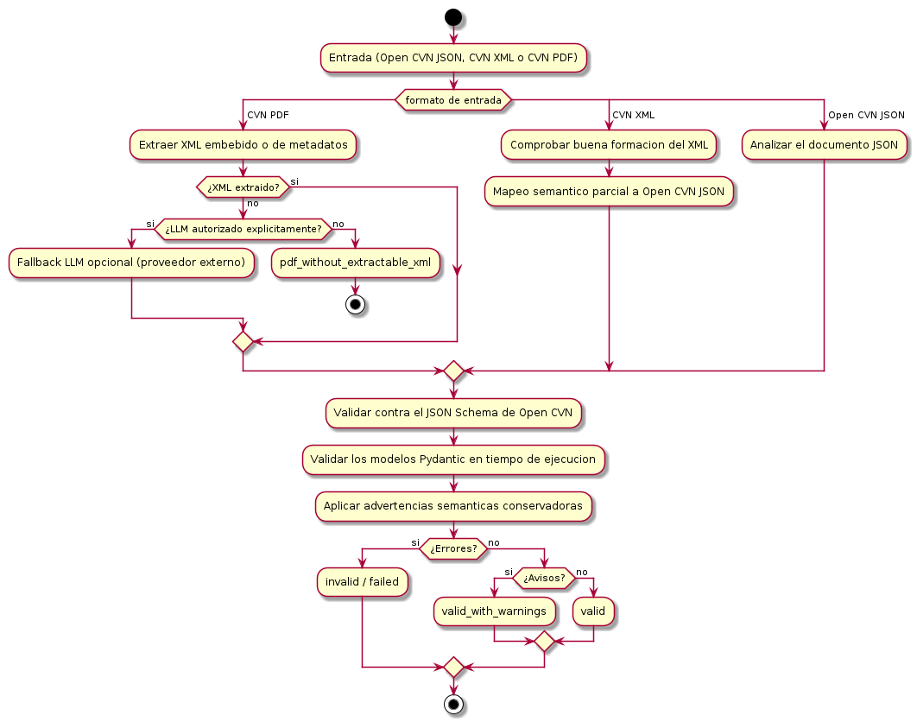
6 · FORMATO OPEN CVN Y HERRAMIENTA
Parser y validador: un contrato con cinco estados
Leer documento
Validar
Importar XML
Importar PDF
Cuatro funciones públicas del contrato, un mismo tipo de resultado
Sin ejecutar
Válido
Válido con avisos
Inválido
Fallido
Un aviso nunca convierte un documento válido en inválido: señala un caso semánticamente atípico (tipo inconsistente con la sección, referencia sin code ni label) para que pueda revisarse.
Notes:
Tiempo orientativo: 1:10 (acumulado 17:35).
El contrato público de parser y validador expone cuatro funciones -leer el documento, validarlo, importar desde XML e importar desde PDF-, representadas en la parte superior de la diapositiva. Se denomina "contrato" porque, con independencia del formato de entrada, las cuatro funciones devuelven siempre el mismo tipo de resultado, con la misma estructura de información, lo que permite tratarlas de manera uniforme desde el resto del sistema.
Ese resultado admite cinco estados posibles: sin ejecutar, válido, válido con avisos, inválido y fallido. El estado "válido con avisos" existe porque un aviso nunca convierte un documento válido en inválido: señala un caso semánticamente atípico, como un tipo inconsistente con la sección o una referencia sin código ni etiqueta, para que pueda revisarse sin bloquear el documento.
El diagrama de la derecha resume el flujo completo de importación y validación.
Transición: se presentan a continuación las vías de importación concretas y la herramienta local que las emplea.

Slide 16
6 · FORMATO OPEN CVN Y HERRAMIENTA
Importación determinista y herramienta local
Open CVN JSON
Comando | Función
store init | Inicializa el almacenamiento SQLite local
json import / pdf import | Importa Open CVN JSON o un CVN PDF (LLM opcional)
versions derive | Crea una versión derivada a partir del maestro
versions include / exclude | Selecciona o excluye secciones y entradas
latex export / pdf generate | Exporta a LaTeX y compila a PDF
1
Caso directo: se analiza y valida sin transformación adicional.
2
Documento CVN (XML o PDF conforme)
Incluye el XML directo y un PDF que sigue la norma CVN, del que se extrae el XML de forma determinista; solo si esa extracción falla se recurre a un LLM como respaldo.
3
PDF no conforme a CVN
PDF sin estructura XML embebida ni conformidad con la norma: al no existir una vía determinista, el documento se procesa íntegramente mediante un LLM.
Notes:
Tiempo orientativo: 1:20 (acumulado 18:55).
Existen tres vías de entrada, según el grado de conformidad del documento con la norma CVN. La primera es el caso directo: un documento ya en Open CVN JSON, que se analiza y valida sin transformación adicional. La segunda agrupa los documentos CVN propiamente dichos, ya sea en XML o en un PDF que sigue la norma: en ambos casos se extrae y mapea el XML de forma determinista, y solo si esa extracción no es posible, pese a que el PDF cumple la norma, se recurre a un modelo de lenguaje como respaldo. La tercera vía corresponde a un PDF que no sigue la norma CVN o que no contiene XML embebido: al no existir ninguna vía determinista disponible, el documento completo se procesa mediante un modelo de lenguaje.
Todo esto se opera desde una herramienta local de línea de órdenes: store init inicializa el almacenamiento en SQLite; json import y pdf import importan un documento; versions derive crea una versión derivada a partir del currículo maestro; versions include y exclude seleccionan o excluyen secciones y entradas; y latex export junto con pdf generate exportan y compilan el resultado.
Transición: y ahora la pregunta central: cómo se verifica que todo esto funciona.

Slide 17
7 · EVALUACIÓN Y RESULTADOS
488 pruebas automatizadas, sin ningún fallo
488
8
692,80 s
0
pruebas ejecutadas
niveles de evaluación
de ejecución paralela
fallos en la última ejecución
uv run pytest -n auto tests
Organizada por las mismas capas que la arquitectura.
Se ejecuta también en integración continua en cada contribución.
El resultado no depende del entorno de quien lo ejecuta.
Notes:
Tiempo orientativo: 1:25 (acumulado 20:20).
El sistema se evalúa con 488 pruebas automatizadas, organizadas en ocho niveles alineados con las mismas capas de la arquitectura, ejecutadas en 692,80 segundos gracias a la paralelización, sin ningún fallo en la última ejecución. El gráfico muestra la distribución por nivel: desde los artefactos generados, el nivel con más pruebas, hasta la exportación, el más reducido.
Todo el conjunto se lanza con un único comando, tanto en local como en integración continua, de modo que el resultado no depende del entorno de quien lo ejecuta. Este es el dato que sostiene el resto de afirmaciones técnicas de la exposición.
Transición: no todas las partes del sistema ofrecen, sin embargo, el mismo nivel de garantía.

Slide 18
7 · EVALUACIÓN Y RESULTADOS
Garantías fuertes donde el proceso es determinista
GARANTÍAS FUERTES Y DETERMINISTAS
GARANTÍAS PARCIALES Y DOCUMENTADAS
Generación estructural desde los esquemas XSD oficiales.
Normalización y resolución de referencias con evidencia trazable.
Política semántica evaluada a partir de evidencia concreta.
Validación estructural y en tiempo de ejecución del formato Open CVN JSON.
Importación de CVN XML: mapeo semántico parcial y creciente.
Importación asistida por LLM: opcional, no autoritativa sin revisión.
Generación de PDF: depende de un motor LaTeX disponible en el entorno.
No debe interpretarse como una conversión completa del ecosistema CVN ni como una validación semántica total del dominio.
Notes:
Tiempo orientativo: 1:15 (acumulado 21:35).
Conviene distinguir con precisión dos niveles de garantía. Son fuertes y deterministas: la generación estructural desde los esquemas XSD oficiales, la normalización y resolución de referencias con evidencia trazable, la política semántica evaluada a partir de evidencia concreta, y la validación estructural y en tiempo de ejecución del formato Open CVN JSON.
Son parciales y están documentadas, no ocultas: la importación de CVN XML, que constituye un mapeo semántico parcial y creciente; la importación asistida por un modelo de lenguaje, que es opcional y nunca autoritativa sin revisión posterior; y la generación de PDF, que depende de un motor LaTeX disponible en el entorno.
Esto no debe interpretarse como una conversión completa del ecosistema CVN ni como una validación semántica total del dominio.
Transición: con esto se entra en las conclusiones, comenzando por el cumplimiento de los diez objetivos.

Slide 19
8 · CONCLUSIONES
Cumplimiento de los objetivos específicos
Obj. | Descripción resumida | Estado
OE1 | Análisis del ecosistema CVN y sus artefactos oficiales | Cumplido
OE2 | Estudio de alternativas de representación, modelado y validación | Cumplido
OE3 | Generación estructural reproducible desde XSD | Cumplido
OE4 | Normalización de metadatos CVN | Cumplido
OE5 | Definición de reglas semánticas trazables | Cumplido
OE6 | Generación de modelos de dominio y artefactos conceptuales | Cumplido
OE7 | Definición del formato Open CVN JSON | Cumplido
OE8 | Parser, validador, almacenamiento y exportación | Cumplido
OE9 | Importación determinista y asistida por LLM | Parcial (deliberado)
OE10 | Verificación automatizada y flujos reproducibles | Cumplido
El objetivo general se considera cumplido: la única salvedad es deliberada, no una carencia.
Notes:
Tiempo orientativo: 1:15 (acumulado 22:50).
Se retoman los diez objetivos específicos del capítulo de introducción, en el mismo orden en que se plantearon. Nueve se dan por cumplidos de forma determinista: el análisis del ecosistema, el estudio de alternativas, la generación estructural, la normalización, las reglas semánticas trazables, los modelos de dominio y conceptuales, el formato Open CVN JSON, el contrato de parser, validador, almacenamiento y exportación, y la verificación automatizada.
Solo el objetivo OE9, la importación determinista y asistida por modelo de lenguaje, se cumple con garantías parciales, de forma deliberada: la importación asistida por LLM es opcional y no autoritativa sin revisión, una decisión de diseño y no una carencia. El objetivo general se considera, en consecuencia, cumplido: la única salvedad es intencionada.
Transición: ese cumplimiento se apoya en siete contribuciones concretas.

Slide 20
8 · CONCLUSIONES
Siete contribuciones, demostradas capítulo a capítulo
1
2
3
4
Análisis computacional del ecosistema CVN
Arquitectura reproducible por capas
Trazabilidad entre CVN y Open CVN
Formato Open CVN JSON
5
6
7
Herramientas de validación y uso
Importación determinista y asistida por LLM
Verificación automatizada
Notes:
Tiempo orientativo: 0:55 (acumulado 23:45).
Se enumeran a continuación siete contribuciones, ya demostradas a lo largo de la exposición: el análisis computacional del ecosistema CVN, la arquitectura reproducible por capas, la trazabilidad entre CVN y Open CVN, el formato Open CVN JSON, las herramientas de validación y uso, la importación determinista y asistida por modelo de lenguaje, y la verificación automatizada. Ninguna de ellas sustituye al ecosistema CVN oficial: todas lo complementan.
Transición: se cierra la exposición con la conclusión general y las líneas de trabajo futuro.

Slide 21
8 · CONCLUSIONES
Conclusión y líneas de trabajo futuro
TRABAJO FUTURO
CONCLUSIÓN
1
Completar el mapeo semántico de importación XML con currículos reales
Este trabajo demuestra que es posible construir, a partir de CVN, una arquitectura computacional abierta que separa la interoperabilidad estructural del significado curricular, con trazabilidad verificable y garantías reproducibles allí donde el proceso es determinista.
Esa arquitectura por capas —más que el formato JSON o la herramienta que la demuestran— es la aportación principal de este Trabajo Fin de Grado.
2
Ampliar las validaciones de dominio fuera de la capa estructural generada
3
Estudiar restricciones OCL sobre el modelo conceptual
4
Reducir la dependencia de un motor LaTeX en la generación de PDF
5
Explorar extensiones semánticas (JSON-LD) e integración institucional
Notes:
Tiempo orientativo: 1:15 (acumulado 25:00 - fin del tiempo de exposición).
Este trabajo demuestra que es posible construir, a partir de CVN, una arquitectura computacional abierta que separa la interoperabilidad estructural del significado curricular, con trazabilidad verificable y garantías reproducibles allí donde el proceso es determinista. Esa arquitectura por capas -más que el formato JSON o la herramienta que la demuestran- constituye la aportación principal de este Trabajo Fin de Grado. Las limitaciones descritas no comprometen esta conclusión: unas proceden del propio paquete CVN, y otras son decisiones deliberadas de alcance.
Como trabajo futuro se plantean cinco líneas: completar el mapeo semántico de la importación XML con currículos reales; ampliar las validaciones de dominio fuera de la capa estructural generada; estudiar la incorporación de restricciones OCL sobre el modelo conceptual; reducir la dependencia de un motor LaTeX en la generación de PDF; y explorar extensiones semánticas, como JSON-LD, y la integración institucional.
Transición: con esto concluye la exposición.

Slide 22
Gracias por su atención
Quedo a su disposición para las preguntas del tribunal
Carlos Martínez Jaén · Open CVN · ESIIAB, Universidad de Castilla-La Mancha
Notes:
Fuera del reparto de 25 minutos: esta diapositiva marca el final de la exposición y abre el turno de preguntas.
Muchas gracias por su atención. Quedo a su disposición para las preguntas del tribunal.
Conviene escuchar la pregunta completa antes de responder y, si no queda clara, pedir que se repita o se precise. Ante una pregunta sobre un objetivo, una cifra o un apartado concreto, el índice y los encabezados de cada diapositiva ("1 · Motivación...", "5 · Implementación...", etc.) permiten localizar rápidamente el punto correspondiente.

